Slide 1


أنتم متميزون
بطاقة ترحيب
أنتم رائعون
نصف دقيقة
السلام عليكم ورحمة الله وبركاته
حياكم الله في درس اليوم
انتم نجوم هذا اللقاء
بكم تستمر عملية التعليم
أنتم مبدعون
المشاركة في الحصة دليل على حضورك
أنتم مجتهدون

Slide 2
بسم الله الرحمن الرحيم
دولة الإمارات العربية المتحدة
وزارة التربية والتعليم
مدرسة أبو كرية للتعليم الأساسي والثانوي
إعداد درس التعلم عن بعد
3 | الحصة | التصرف في المواقف المؤذية | عنوان الدرس | التربية الأخلاقية | المادة
7 | الصف | 18/10/2020الأحد - | اليوم والتاريخ | الثانية | الوحدة
عدم مقاطعة الحصة أو عرقلة الدرس
التفاعل الإيجابي
بين الطلاب والمعلم
الالتزام بالوقت في الحضور والانصراف
قواعد حصة التعلم عن بعد
ممنوع الكتابة على الدردشة الا عندما يطلب المعلم ذلك
احترام الزملاء في الحصة
استخدام الأجهزة بطريقة تناسب العملية التعليمية
عدم الأكل أثناء الحصة
أنتم مبدعون
المشاركة في الحصة دليل على حضورك
أنتم مجتهدون

Slide 3


سياسة التواصل في التعلم عن بعد
1
سيكون التواصل في الحصة عن طريق
الدردشة
الميكروفون
منصات التعلم التي سوف نستخدمها
للتعلم والتواصل TEAMS
للتقييم الختامي LMS
أنتم مبدعون
أنتم مجتهدون

Slide 4
خطة تفاعلية - التعلم عن بعد - الفصل الدراسي الأول 2020 - 2021
وزارة التربية والتعليم
مكتب العين التعليمي
مدرسة أبو كرية للتعليم الأساسي والثانوي
المعلم | المادة | الصف
ضيف الله الزربه | التربية الأخلاقية | 7
الثالثة | الحصة | التصرف في المواقف المؤذية | عنوان الدرس | 2 | الوحدة
5 | الزمن |  |  |  | التهيئة الحافزة
18/10 / 2020 | التاريخ | النيران – سيارة الإسعاف – السلامة |  |  | المفاهيم الجديدة
عملية التعليم والتعلم
الزمن | التقييم | الوسائل والأساليب والأنشطة | طرق التدريس | نواتج التعلم
7 | مجموعة أسئلة على الشريحة رقم 1 | عرض مجموعة من النصوص والصور ويستنبط الطلاب تعريف المفاهيم منها بالحوار والمناقشة | الاستنباط | يفسر المفاهيم والمصطلحات الواردة في الدرس .
10 | مجموعة أسئلة على الشريحة رقم 2 | يقرأ الطلاب النص المرافق ويستنجوا أرقام الطوارئ المناسبة | الاستنتاج من النصوص | يستنتج من خلال النص أهمية التدريب على الإسعافات الأولية
7 | مجموعة أسئلة على الشريحة رقم 3 | عرض مجموعة من الحالات ويستنتج الطلاب الجهة المسؤولة عن ذلك | فكر ناقش شارك | أن يستنتج الطلاب من خلال الصور خدمة الطوارئ المناسبة لهذه الحالات
8 | مجموعة أسئلة على الشريحة رقم 4 | يقرأ الطلاب النص ويتوصلوا إلى أسباب الحرائق عن طريق المناقشة | تحليل النصوص | يتعرف الطلاب على أسباب الحرائق وكيف يتصرف في حالة وقوع حريق من خلال قراءة النص
8 | مجموعة أسئلة على الشريحة رقم 5 | عرض مجموعة من الرسوم البيانية والأشكال ويستنتج منها الطلاب المعلومات والتعميمات والحقائق | تحليل الرسوم والأشكال | يحلل الرسوم البيانية ويستخرج الحقائق والمعلومات والتعميمات منها
التواصل - الابداع - تكنولوجيا المعلومات – التعاون |  |  |  | مهارات القرن الواحد و العشرين
السلامة - الأمن - الوقاية |  |  |  | المواطنة - المسؤولية
حل الأنشطة على بوابة LMS |  |  |  | الانشطة اللاصفية - التكليفات
 |  |  |  | روابط مساندة للحصة

Slide 5



أوسمة الحصة
أنتم مبدعون
إعداد المعلم : ضيف الله الزربة
المشاركة في الحصة دليل على حضورك
أنتم مجتهدون

Slide 6
متطلبات الحصة ومجرياتها
استراتيجيات التدريس
نواتج التعلم
*- يفسر المفاهيم والمصطلحات الواردة في الدرس .
*- يستنتج من خلال النص أهمية التدريب على الإسعافات الأولية
*- أن يستنتج الطلاب من خلال الصور خدمة الطوارئ المناسبة لهذه الحالات
*- يتعرف الطلاب على أسباب الحرائق وكيف يتصرف في حالة وقوع حريق من خلال قراءة النص
*- يحلل الرسوم البيانية ويستخرج الحقائق والمعلومات والتعميمات منها
العصف الذهني - الاستنباط - الاستنتاج فكر ناقش شارك – تحليل الأشكال والرسوم
المفاهيم والمصطلحات
الحرائق – سيارة الإسعاف السلامة
2
القيم والمواطنة الصالحة
السلامة – الأمن – الوقاية
أنتم مبدعون
إعداد المعلم : ضيف الله الزربة
المشاركة في الحصة دليل على حضورك
أنتم مجتهدون

Slide 7
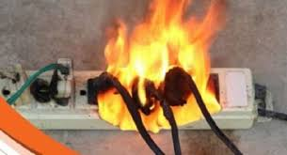
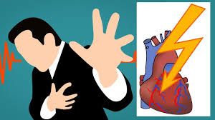
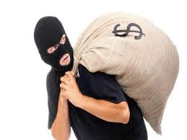
الاستراتيجية : عصف ذهني
التهيئة الحافزة : : يستمطر الأفكار حول الحالات المؤذية
خط سير الدرس
عزيزي الطالب ماذا تشاهد في هذه الصور
ما نطلق على هذه الحالات -----------------
هل لديك تجربة عن موقف مؤذي حدث معك وكيف تصرفت
5
أنتم مبدعون
إعداد المعلم : ضيف الله الزربة
المشاركة في الحصة دليل على حضورك
أنتم مجتهدون

Slide 8
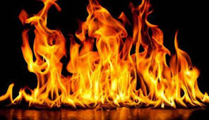
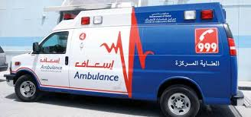

الاستراتيجية : الاستنباط
المخرج التعليمي 1 :يفسر المفاهيم والمصطلحات الواردة في الدرس . - النيران – سيارات الإسعاف – السلامة
خط سير الدرس
عزيزي الطالب : كون جمل من الكلمات التالية واستعن بالصور لتصل إلى معنى المفهوم
ما المقصود بالنيران؟
---------------------
الحرارة - الناتجان - واللهب - عن الاحتراق
ما هي سيارة الإسعاف ؟
-----------------------
سيارة – من المستشفى - تقل – المرضى – أو إليه
عبر عن السلامة بجملة
------------------
المخاطر أو الحوادث أو الإصابة أو الموت – تجنب - وقوع
6
أنتم متميزون
المشاركة في الحصة دليل على حضورك
إعداد المعلم : ضيف الله الزربة
أنتم رائعون

Slide 9
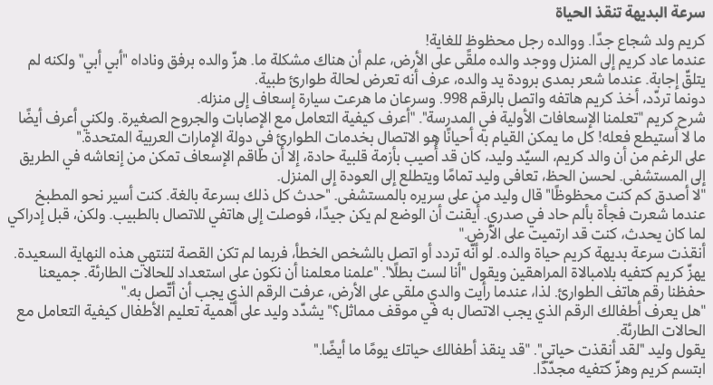
الاستراتيجية : الاستنتاج من النصوص
المخرج التعليمي 2 :يستنتج من خلال النص أهمية التدريب على الإسعافات الأولية .
خط سير الدرس
ركن الحوار والمناقشة
عزيزي الطالب : اقرأ النص التالي ثم فكر في أسئلة ركن الحوار والمناقشة
1- لماذا وصف الكاتب كريم بالشجاع ؟
2- كيف عرف كريم أنه أمام حالة طبية طارئة ؟
3- لو كنت مكان كريم هل كنت تعرف أنها حالة طارئة ؟
4 - لماذا يقول كريم انه ليس بطلا ؟
5- من وجهة نظرك ماذا كان يمكن أن يحدث لو لم يكن يعرف كريم رقم خدمة الطوارئ؟
6
أنتم مبدعون
إعداد المعلم : ضيف الله الزربة
المشاركة في الحصة دليل على حضورك
أنتم مجتهدون

Slide 10
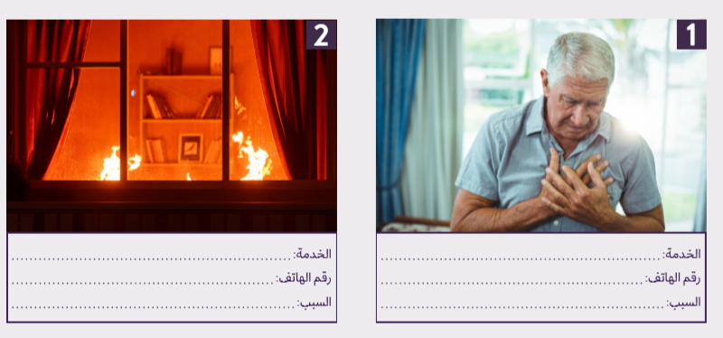
الاستراتيجية : فكر – ناقش – شارك
المخرج التعليمي رقم3 : أن يستنتج الطلاب من خلال الصور خدمة الطوارئ المناسبة لهذه الحالات
خط سير الدرس
عزيزي الطالب : انظر إلى الصور التالية ثم اذكر خدمة الطوارئ المناسبة لكل حالة
997
مكافحة الحريق
998
الطوارئ
كلمات مفتاحية
4
أنتم مبدعون
إعداد المعلم : ضيف الله الزربة
المشاركة في الحصة دليل على حضورك
أنتم مجتهدون

Slide 11
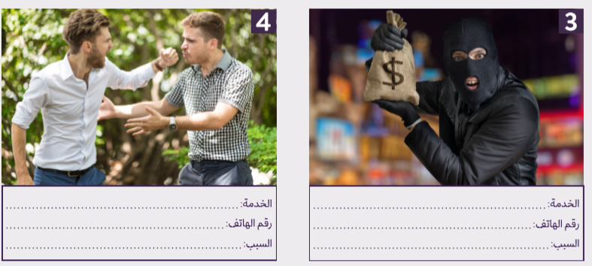
الاستراتيجية : فكر – ناقش – شارك
المخرج التعليمي رقم3 : أن يستنتج الطلاب من خلال الصور خدمة الطوارئ المناسبة لهذه الحالات
خط سير الدرس
عزيزي الطالب : انظر إلى الصور التالية ثم اذكر خدمة الطوارئ المناسبة لكل حالة
4
999
الشرطة
كلمات مفتاحية
أنتم مبدعون
إعداد المعلم : ضيف الله الزربة
المشاركة في الحصة دليل على حضورك
أنتم مجتهدون

Slide 12
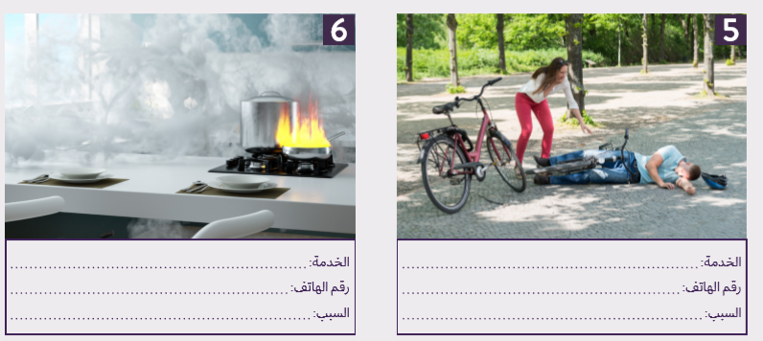
الاستراتيجية : فكر – ناقش – شارك
المخرج التعليمي رقم3 : أن يستنتج الطلاب من خلال الصور خدمة الطوارئ المناسبة لهذه الحالات
خط سير الدرس
عزيزي الطالب : انظر إلى الصور التالية ثم اذكر خدمة الطوارئ المناسبة لكل حالة
4
997
مكافحة الحريق
998
الطوارئ
كلمات مفتاحية
أنتم مبدعون
إعداد المعلم : ضيف الله الزربة
المشاركة في الحصة دليل على حضورك
أنتم مجتهدون

Slide 13
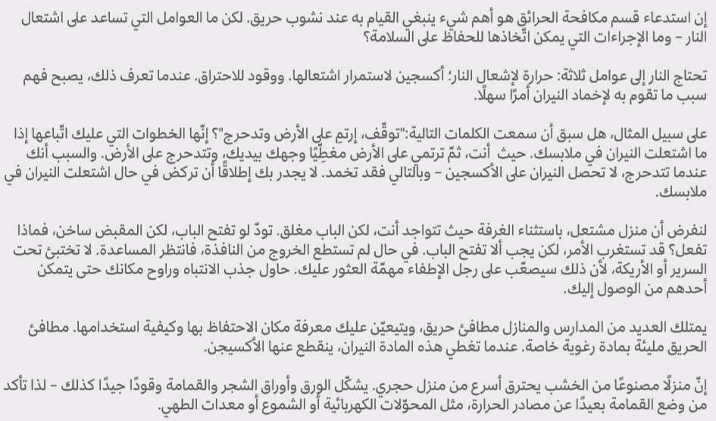
الاستراتيجية : تحليل وتفسير النصوص
المخرج التعليمي 4 :يتعرف الطلاب على أسباب الحرائق وكيف يتصرف في حالة وقوع حريق من خلال قراءة النص
خط سير الدرس
ركن الحوار والمناقشة
عزيزي الطالب : اقرأ النص التالي للتعرف على أسباب الحريق ثم فكر في أسئلة ركن الحوار والمناقشة
1- ما هي عوامل التي تساعد على اشتعال النار
2- لماذا لا يجب عليك ألا تركض عند اشتعال النار في ملابسك ؟
3- لماذا يحترق منزل خشبي أسرع من منزل مصنوع من الحجارة
6
أنتم مبدعون
إعداد المعلم : ضيف الله الزربة
المشاركة في الحصة دليل على حضورك
أنتم مجتهدون

Slide 14
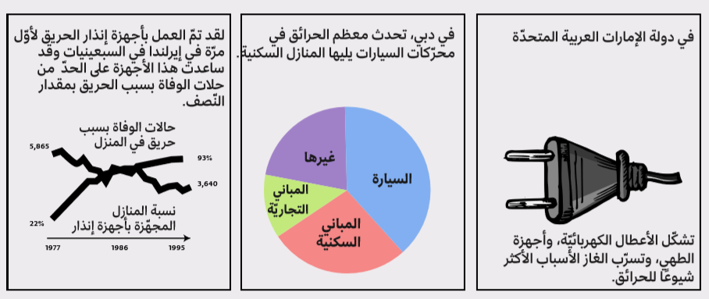
الاستراتيجية :تحليل الرسوم البيانية
المخرج التعليمي 5 :يحلل الرسوم البيانية ويستخرج الحقائق والمعلومات والتعميمات منها .
خط سير الدرس
عزيزي الطالب : عزيزي الطالب انظر إلى الرسم البياني ثم أجب عن الأسئلة المرافقة
1- من وجهة نظرك لماذا انخفض عدد الحرائق ما بين عامي 1977- 1995
1- رتب الأشياء التي تحدث فيها الحرائق من الأعلى إلى الأقل
1- ما هي أكثر الأسباب التي تؤدي للحرائق
6
ركن الحوار والمناقشة
أنتم مبدعون
إعداد المعلم : ضيف الله الزربة
المشاركة في الحصة دليل على حضورك
أنتم مجتهدون

Slide 15
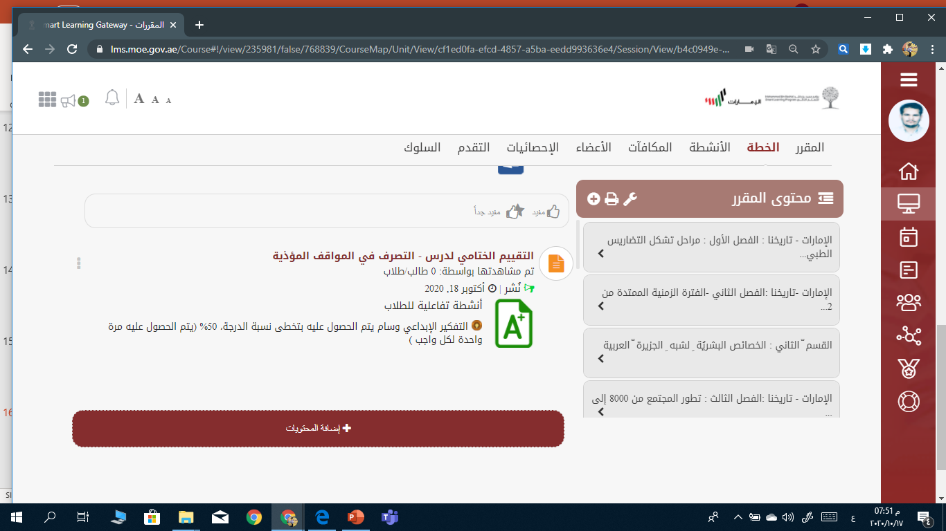
الاستراتيجية : مهارات على lms
التقييم الختامي للدرس
خط سير الدرس
أنتم مبدعون
إعداد المعلم : ضيف الله الزربة
المشاركة في الحصة دليل على حضورك
أنتم مجتهدون

